Slide 1
^{Checkliste ETT} ^{More than just NT} Ersttrimester Ultraschallkurs 2018 Alice Winkler
Frauenklinik Luzern
US Standard
US optional
US Qualität
Serum
Ausblick ETT
Notes:
It’s more than just NT! Prof. Hoopmann 2016
Kein Fokus auf Marker für Aneuploidien (Nasenbeinlänge, prefrontal space ration, pränasale Dicke) sondern auf frühes Fehlbildungsultraschall

Slide 2
Checkliste ETT

Slide 3
Erst(er)trimester Fehlbildungsultraschall
 | Standard | optional
Kopf | Kalotte, Falx, Plexus | IT, Hirnstamm
Gesicht | Profil | Augen, Nasenknochen, Lippen
Wirbelsäule |  | Kontur longitudinal, axial
Herz, Thorax | Levokardie, 4KB, Lunge | Ausflusstrakte (Farbe), 3GB
Abdomen | Magen, Bauchwand | Diaphragma, Umbilicalarterien
Extremitäten | Arme, Beine | Distale Röhrenknochen Hände, Füsse
Urogenital | Harnblase | Nieren
Plazenta | Textur, Grösse | Position, NS-Insertion
UiM 2016, UOG 2013, SGUMGG 2011
Notes:
Strukturiert Untersuchung
Detaillierte Überprüfung der Anatomie
Detektion grösserer und bedeutender Fehlbildungen
Obligatorische Parameter
Fakultative Parameter
Hals: NT und laterale Halszysten / juguläre Lymphzysten weggelassen
Ovale Form der Kopfes, Keine Knochendefekte der Kalotte
Falx cerebri, Interhemisphärenspalt, Thalami
Plexus choroideus, füllen die Seitenventrikel fast vollständig aus
und dürfen nicht für Hydrozephalus gehalten werden. Das Parechym sehr schmal. Cerebellum und Corpus callosum sind noch nicht ausreichend entwickelt
Fossa posterior optional: IT, Hirnstamm für frühe Detektion der Spina bifida aperta
Gesicht sagittal und im Frontalschnitt, Augen, Augenabstand, Linsen
Wirbelsäule sagittal, Anomalien schwer detektierbar
Herz
Abdomen: Bauchwand mit Nabelschnurinsertion, Magen mit Position im linken oberen Abdomen
Nieren;: echogen, bohnenförmig mit zentralem echofreiem Nerenbecken
Extremitäten, mit allen 3 Segmenten, Details an den Zehen ggf. von vaginal
Plazenta: Grösse und Textur, Prävia kann nicht abschliessend beurteilt werden

Slide 4
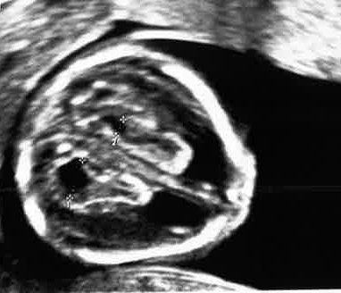
Kopfform, Plexus
Notes:
Kopfform Kraniale Neuralrohrdefekte
Plexuszysten

Slide 5
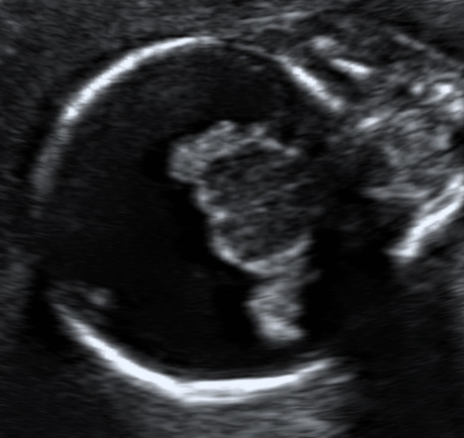
Falx
Notes:
Fehlender Nachweis des sogenannten „Butterfly-signs“: Erster Hinweis im Screening
Holoprosenzephalie: Im Transversalschnitt: Fusion der beiden Lateralventrikel zu einem hufeisenförmigen oder U-förmige Holoventrikel. Fehlen der trennenden parenchymatösen Mittellinienstrukturer im vorderen Anteil des ZNS.
In der midsagittalen Ebene fällt die Holoprosenzephalie insbesondere dadurch auf, dass im Frontalhirnbereich nicht die typische Parenchymfläche sondern ein querer Ventrikelanschnitt zur Darstellung kommt
fetalen Mosaikvariante Trisomie 13

Slide 6
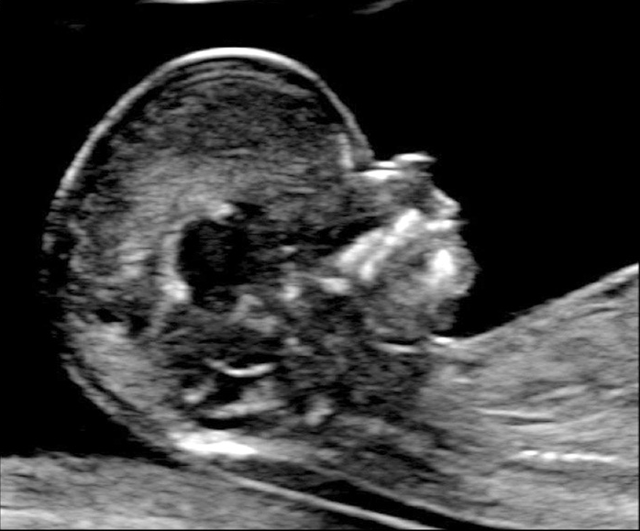
Midsagittale Ebene
Hoopmann M et al 2016 Ultraschall in Med
Notes:
Midsagittale Ebene ursprünglich zur NT Messung und Risikoermittlung für Chromosomenanomalien
Neuorientierung durch NIPT
Weg von NT zu den Gehirnfehlbildungen und Gesichtsfehlbildungen
Frühe strukturelle Neurosonographie und Detektion von Gesichtsfehlbildungen

Slide 7
Frühe Fossa posterior
Hoopmann M et al 2016 Ultraschall in Med
Notes:
Die 2. echoarme Zone stellt die flüssigkeitsgefüllten Ventrikel dar.
Rostral: mesenzephaler Anteil, aus dem Aquäductus cerebri und III. Ventrikel entstehen.
Kaudal: rhombenzephaler Anteil: geht in den IV. Ventrikel über. Entspricht der von Chaoui erstbeschriebenen „Inner translucency“ (IT)
2. echogene Linie: Plexus choroideus, welcher sich in der weiteren Entwicklung in den IV: Ventrikel verlagern wird.
Nach rostral grenzt dieser an die ersten Entwicklungsstufen der Vermis cerebelli, welche aus der anterioren membranösen Area hervorgeht. Letztere kann bis zu einer SSL von 65 mm noch als feine Verbindungsstruktur zwischen Vermis und Plexus darstellbar sein.
Nach kaudal geht der Plexus choroideus in die posteriore membranöse Area über, welcher im Normalfall einen transienten Blakes Pouch bildet.

Slide 8
Frühe Fossa posterior
Hoopmann M et al 2016 Ultraschall in Med

Slide 9
Hinweis auf Spina bifida
Hoopmann M et al 2016 Ultraschall in Med
Notes:
Vermessung der Distanz zwischen den beiden zentralen, echogenen Linien („inner translucency“ [IT]
Im Falle einer Spina bifida die IT verschmälert oder kollabiert ist. Die 2 charakteristischen getrennten weissen Linien lassen sich nicht mehr voneinander abgrenzen. Und ebensowenig die darausfolgenden echoarmen 3 schwarzen Zonen.

Slide 10
Hinweis auf Dandy-Walker-Malformation
Hoopmann M et al 2016 Ultraschall in Med
Notes:
Brainstem-BSOB-Ratio“ unterhalb der 5. Perzentile zur Detektion der Dandy-Walker-Malformation
Befund ist nicht spezifisch für die Entwicklung einer Dandy-Walker-Malformation: auch Blakes Pouch Zysten
Dilatation der IT hervor sowie das Fehlen des Plexus oder der Trennmembran zwischen der Cisterna magna und dem späteren vierten Ventrikel
Flüssigkeitserweiterung weder spezifisch für eine bestimmte Form der Anomalie ist noch einen Normalbefund ausschließt.
Die abzugrenzenden Diagnosen sind die Megacisterna magna, die Blakes Pouch-Zysten, die Vermishypoplasie, die Dandy-Walker-Malformation und die occipitale Arachnoidalzyste.
Beurteilung des Vermis cerebelli vor 16 SSW ist sie noch nicht valide möglich
Dilatationen im Bereich der IT und Cisterna magna zwar als suspekt einzustufen, definitive Diagnosestellungen und Prognoseangaben hingegen sollten erst auf Verlaufskontrollen und ggf. genetischen Zusatzuntersuchungen beruhen.

Slide 11
Frühe Neurosonographie
 | Spina bifida | Dandy-Walker
IT | Obliteration | Dilatation
Cisterna magna | Obliteration | Dilatation
BS-OB | verkleinert | verbreitert
BS | verbreitert
Notes:
DD zu Dandy-Walker ist die Megacisterna magna, Blakes pouch Zyste, Vermishypoplasie und occipitale Arachnoidalzyste
Entscheidendes diagnostisches und prognostisches Kriterium ist der Vermis cerebelli, der bislang als vor der 16. SSW als nicht darstellbar galt.
Die Visualisierung der Frühform des Vermis ist in der Zwischenzeit bereits gelungen, eine ausreichend allgemeingültige Aussage erlaubt dies jedoch noch nicht.

Slide 12
Hinweis auf Spina bifida
BIP
Abdomenumfang
BIP < 5. Perzentile
Notes:
Früher: verschmälerter BIP einziges Hinweiszeichen auf Spina bifida
3LT: Ab 8. SSW kann der BIP (neben der SSL) für die Festlegung des Gestationsalters verwendet werden (DEGUM level I 2016)
ISUOG: CRL bis 84 mm, danach BIP oder HC (good practice point)
SGUMGG: BIP ab der 12. SSW

Slide 13
Profil Hinweis auf LKG Spalte
Prefrontal space distance bei grosser LKG Spalte
Notes:
Gesichtsprofil: Bei LKGS findet sich in Folge der Protrusion der Maxilla und häufig assoziierten Retrognathie eine signifikante Verlagerung der mandibulo-maxillären Linie nach frontal und dadurch eine Erweiterung der „prefrontal space distance»
Frontalschnitt, Augen, Augenabstand, Linsen

Slide 14
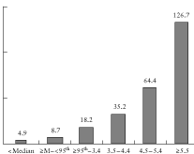
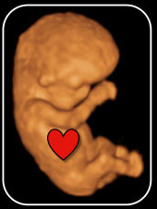
Frühe Echokardiographie
13% Herzfehler
5% Herzfehler
Notes:
Gembruch U et al, UOG, 1990
Atzei A 2005 UOG
5% Herzfehler bei NT im untreren Normalbereich
13 % bei NT von 5,5 und mehr
Nuchal translucency thickness distribution in fetuses with normal karyotype and cardiac defects. M, median; 95th, 95th centile
no obvious difference in the distribution of NT in the different types of cardiac defects: AVSD, DORV, HLHS, TGA, VSD, TAC, Isomerismus, Trikuspidalatresie, ISTA….

Slide 15
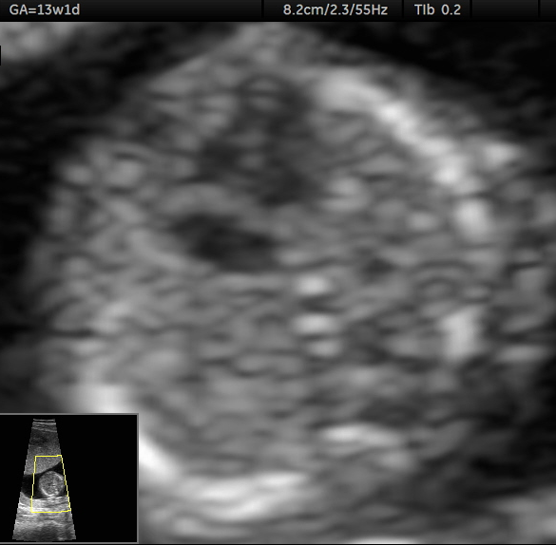
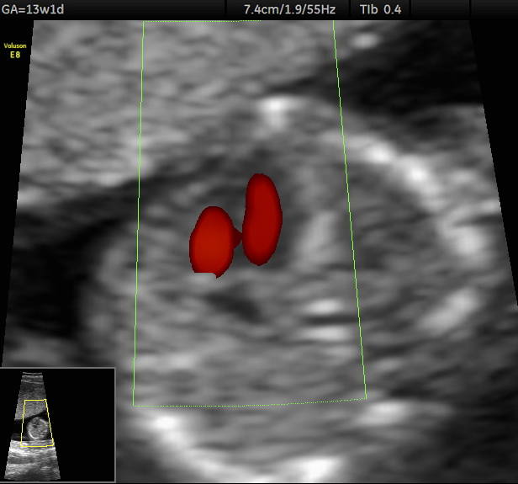
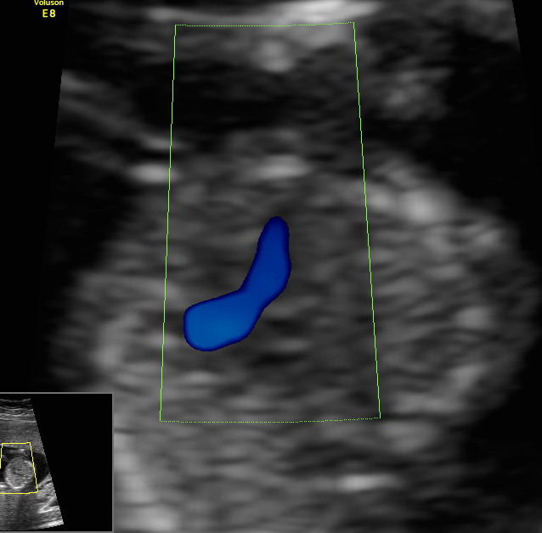
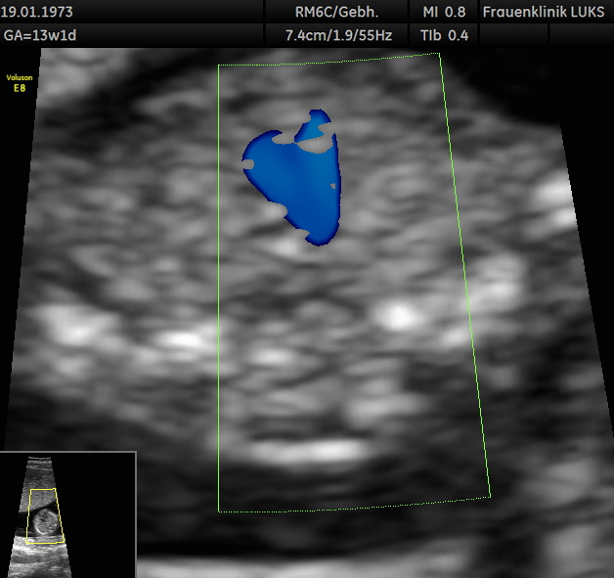
Notes:
Herz, wichtig Vergrösserung
Rossi: Metaanalyse, 19 Studien
Machbar (50-99% DR): Überkreuzung, Dreigefässblick, rechter Aortenbogen, Arteria lusoria, AV-Klappen-Regurgitation, AV-Kanal, muskulärer VSD, DORV, Fallot
Gefordert SGUMGG: 4-Kammerblick, Levokardie
Rossi, Obstet Gynecol 2013, 122: 1160-1167

Slide 16
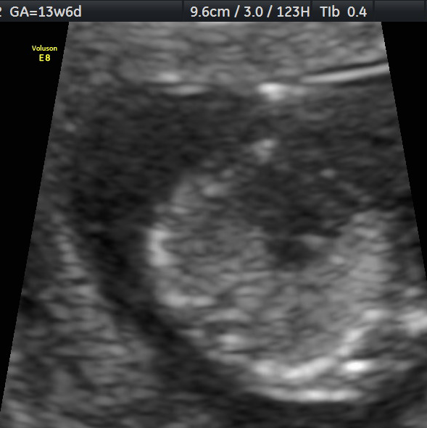
Situs inversus
Herzspitze rechts
Magen links

Slide 17
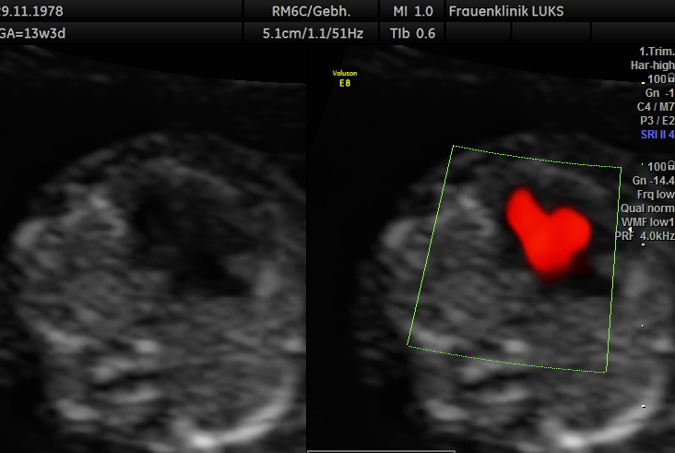
AV-Kanal, Diastole

Slide 18
AV-Kanal, Systole

Slide 19
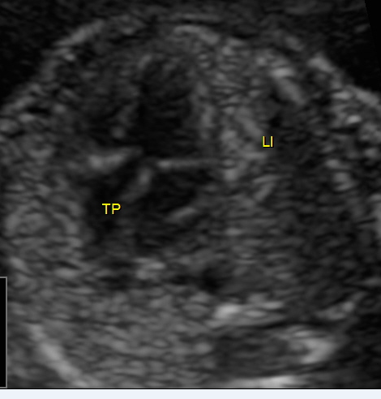
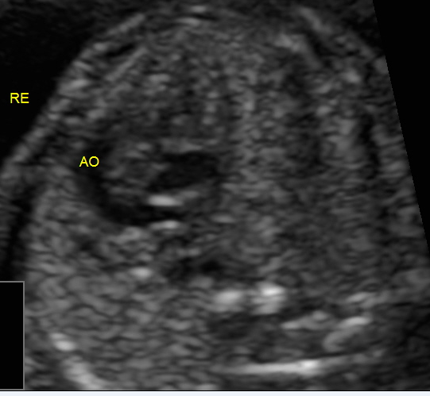
Ausflusstrakte
Notes:
Paralleler Abgang, Farbdoppler hilft bei der Identifikation des Abgangs der Gefässe

Slide 20
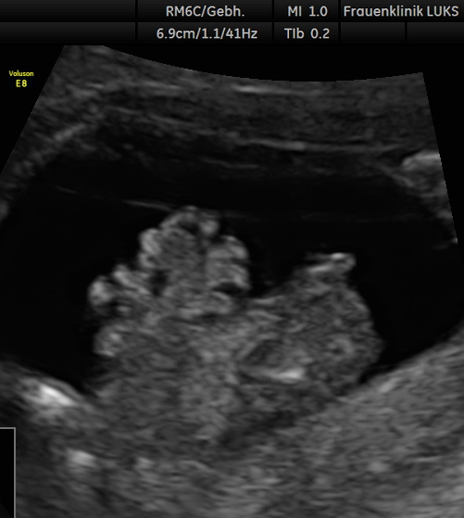
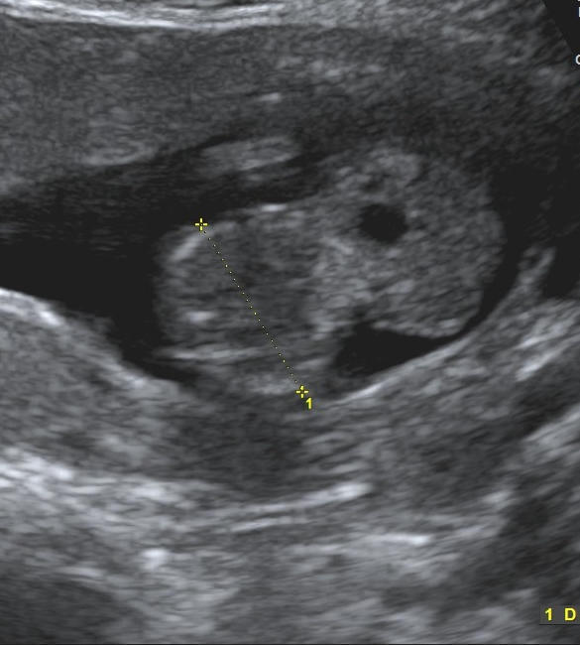
Gastroschisis Omphalozele
Notes:
Physiologische Nabelhernie bis 11 + 6 SSW

Slide 21
Magacystis Fussfehlstellung

Slide 22
Nieren
Notes:
Bohnenförmig, echogen, zentral gelegene hypoechogene Nierenbecken
Holoprosenzephalie, Extremitätendefekte, Polydactylie, Megazystis: Detektionsraten bis 99% (Rossi, Prefumo, Obstet Gynecol 2013)

Slide 23
Hände, Lippen

Slide 24
Plazenta
Notes:
Plazenta: Grösse und Textur, Prävia kann nicht abschliessend beurteilt werden

Slide 25
Serummmaker verändert von
PAPP-A
Gestationsalter
mütterliches Gewicht
mütterliche Grösse
Ethnie
Rauchen
Diabetes mellitus
Konzeptionsart
St.n. PE
Geburtsgewicht Kinder
Freies ß-hCG
Gestationsalter
mütterlichen Alter
mütterliches Gewicht
Ethnie
Rauchen
Diabetes mellitus
Konzeptionsart
St.n. PE bei Mutter
Watt HC et al Prenat Diagn 1996
Wright D, UOG 2015
Huang T et al Prenat Diagn 2013
Notes:
Überprüfen des Anforderungsscheins auf…

Slide 26
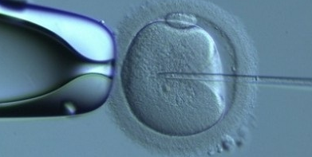
Serumbiochemie ART
Studie
Liaoi et al 2001
Orlandi et al 2002
Ghisoni et al 2003
Bersinger et al 2004
Bellver et al 2005
Anckaert et al 2008
Amor et al 2009
Gjerris et al 2009
Bender et al 2010
Bonne et al 2016
ART (n)
n = 250
n = 74
n = 145
n = 59
n = 269
n = 253
n = 1919
n = 992
n = 441
n = 629
PAPP A ↓
n.s.
n.s.
n.s.
n.s.
p = 0.05
p = 0.002
p = 0.001
p = 0.001
p = 0.001
P = 0.001
hCG ↑
n.s.
n.s.
p = 0.002
n.s.
p = 0.002
p = 0.002
n.s.
n.s.
p = 0.002
n.s.
Auswirkung von ART auf ETT-Kalkulation ist unklar
Notes:
Kostenlose ETT-Risikoberechnung für eine fetale Trisomie 21, 13 oder 18 durch zertifizierte Labore von zertifizierten Ärzten
ART (IVF, ICSI, Kryo-Transfer)
Gestörte Plazentatation nach ART?
ART: Alter höher, weniger Raucher
PAPP-A (MoM) ↓ nach Adjustierung für Alter und Raucher
hCG (MoM) ↔ nach single embryo Transfer
Bonne et a, Fertil Steril 2016
ART: mehr SGA
PAPP-A (MoM) ↓ nach Adjustierung für SGA
Bender et al, Reprod Biomed 2010

Slide 27
Kostenlose ETT-Risikoberechnung
zertifizierter Ärzte durch zertifizierte Labore
ohne Serumbiochemie
nach ART / bei Zwillingen
Notes:
Zwillinge: schlechterte Testperformance
Serummarker sind verdoppelt und man müsste mit speziellen twin MoMs kalkulieren
Korrekturfaktoren wären hier labor, bzw. zentrumsabhängig
Ebenfalls müsste für die Chorionizität adjusiert werden, da bei monochorialen die Serummarker tiefer sind.

Slide 28
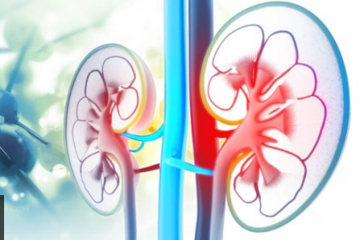
Maternale Niereninsuffizienz
Freies ß-HCG nicht verwertbar bei mütterlicher Nierenerkankung
Primär glomeruläre Nephropathie
Lupus Nephritis
Diabetische Nephropathie
Post-Streptokokkoen GN
Kongenitale Nierenfehlbildung
Autosomal dominante Nierenerkrankung
Nierenschaden nach Präeklampsie
u.a.
Valentin M et al. Prenatal Diagnosis 2016
Benachi et al. Am J Obstet Gynaecol 2010
Notes:
Freies ß-HCG steigt mit steigendem Creatinin und ist nicht verwertbar bei mütterlicher Nierenerkankung, unabhängig von Kreatininanstieg
Verminderte Clearance von ß-hCG bei gestörter Nierenfunktion
Reduzierte intervillöse plazentare Perfusion durch renal bedingte Vaskulopathie und Hypertension ?
Die Differenz ist noch vorhanden (15% vs 25%, n.s.) mit totalem ß-HCG.
PAPP A unverändert

Slide 29
Laborzertifizierung
Qualitätssicherung
Labore
Analysegerät zertifiziert
durch FMF London
Mindestens 300 Analysen / Jahr
Anerkannte Software: FastScreen (FMF-D) oder FMF-London)
Externe Qualitätskontrolle nach internationalen Laborstandards
Anforderungsschein standardisiert
Befundmitteilung standardisiert und innert 2 Tagen
Laborleitung FAMH
Klinische Chemie
Klinische Immunologie
oder Medizinische Genetik
Zertifizierung gilt für 2 Jahre
www.sgumgg.ch
Notes:
Swiss1TT study group von 500 auf 300 Analysen / Jahr runter
Anforderungsschein standardisiert: Name des Arztes, Geburtsdatum der Eizellspenderin, Rauchen, Ethnizität, Diabetes
Chorionizität bei Zwillingen
Befundmitteilung standardisiert: Name der eingesetzten software, Externe Qualitätskontrolle nach internationalen Laborstandards. Überprüfung durch Auditgruppe. Sofware von CH-1TT freigegeben
Jedes Screeninglabor sollte genügend Daten haben um eigene Referenzwerte und Mediane zu generieren.

Slide 30
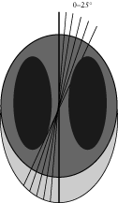
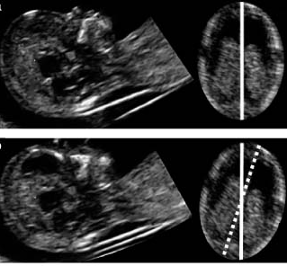
Qualitätssicherung Ultraschall
Abele H et al UOG 2010
Notes:
Schematic diagram illustrating the assessed planes of the fetal head and choroid plexus.
Bereits geringfügige Abweichungen von der anantomischen Mittelebene führen zu Fehlern bei der NT Messung und
zu einer schlechteren Detektionsrate von Aneuploidien.
Ultrasound images showing fetal nasal bone and frontal process of the maxilla in the mid‐sagittal plane (0°, solid lines) (a) and at deviations (dotted lines) of 15° (b) and 25° (c).

Slide 31
Beurteilungskriterien SGUMGG
Sagittale Schnittführung
Vergrösserung
Neutrale Haltung
Calliper-Setzung
Dünne Nuchalmembran
Beispiel:
37 jährige Patientin,
Hintergrundrisiko 1 : 144
NT 2,5 → 1: 68
NT 2,0 → 1: 274
http://www.sgumgg.ch/ETT/NT_Kriterien_FMF.pdf
Notes:
Die Zertifizierung für Nackentransparenzmessung in der Schweiz erfolgt im Rahmen der Erteilung des Fähigkeitsausweises Schwangerschaftsultraschall oder als Zusatzzertifikat, wenn der Fähigkeitsausweis bereits besteht (Voraussetzungen: 5 Bilder und Kursbesuch)
Sagittale Schnittführung: Nasenbein sichtbar
Hohe Vergrösserung: Kopf und Thorax füllen das Bild
Neutrale Haltung: Weder Extension noch starke Flexion des Kopfes
Korrekte Calliper-Setzung: Innen-Innen, senkrecht zur Nuchalmembran, grösste NT messen
Dünne Nuchalmembran: Gain-Einstellung und korrektes Setzen des Fokus
Rezertifizierung: jährlich 3 Bilder
Die Kommission Schwangerschaftsultraschall verlangt von den Ärzten, deren Messwerte von der Normalverteilung abweichen, 3 neue korrekt gemessene Bilder (NT-Messungen) bevor die Lizenzverlängerung erteilt werden kann.

Slide 32
Qualitätssicherung Software
FAST SCREEN
Software zertifiziert
wird zertifizierten Untersuchern zur Verfügung gestellt
Erstes Screening und NIPT wird erstattet
PRISCA
Internet
Kein Audit
Erstes Screening und NIPT nicht erstattungsfähig
Notes:
FastScreen Software benutzt den gleichen Algorithmus für die Risiko Kalkulation im 1.Trimenon wie die PRC Software.
Anpassung des Kalkulationsalgorithmus erfolgte auf der Basis von 186215 Schwangerschaften mit gesunden Kindern und 925 Fällen (726 mit Trisomie 21 und 199 Fällen von Trisomie 13 oder18). Die Auswertung der Outcome Informationen und Weiterentwicklung des Programms tragen zur Erhöhung der Erkennungsrate von Trisomie- Fällen bei und somit zur Reduktion von falsch positiven Fällen. Nur zertifizierte Untersucher und Labore.
Durch die FMF Deutschland wiederum wird regelmäßig geprüft, ob auf der vorhandenen Datenbasis Korrekturfaktoren angepasst werden können oder möglicherweise sogar neue Korrekturfaktoren in den Algorithmus aufgenommen werden. Zuletzt wurde 2011 in der FastScreen Software das Gewicht als Korrekturfaktor im Algorithmus berücksichtigt.
Erkennungsrate von 86,8 % für Trisomie 21 und 86,4 % für Trisomie 13/18
Rate der falsch positiven Fälle für Trisomie 21 leicht auf 3,42 % und für Trisomie 13/18 auf 1,60 % gesenkt
Korrekturfaktoren maternales Gewicht, Ethnizität, Raucherstatus und gegebenenfalls IVF-Schwangerschaft
Für die Nutzung einer solchen Software ist ein Zertifikat zur Nackentransparenzmessung erforderlich um den entsprechenden Lizenzschlüssel zu erhalten. Mit diesem Lizenzschlüssel kann das jeweilige Labor das Risiko berechnen.

Slide 33
Qualitätssicherung Ultraschall
Notes:
Lernkurve
Tercanli, 2007, Ultraschall in Med 28:484-8
nach 100 NTs: gute Messergebnisse
erste 50 NT-Messungen unter Supervision
Zeitbedarf ohne Befundbericht und Abrechnung: Beratung, NT-Messung, Zusatzmarker, Malformationsscreening mit früher Echokardiographie

Slide 34
Hinweis auf LKG-Spalten
Chaoui R et al 2015 UOG
Notes:
Lücke im Verlauf des maxillären Knochens
Chaoui et al. konnten dieses Phänomen der „maxillary gap“ bei 83 % der Feten mit LKGS nachweisen.

Slide 35
Hinweis auf LKG-Spalten
Chaoui R et al 2015 UOG
Notes:
Lücke im Verlauf des maxillären Knochens

Slide 36
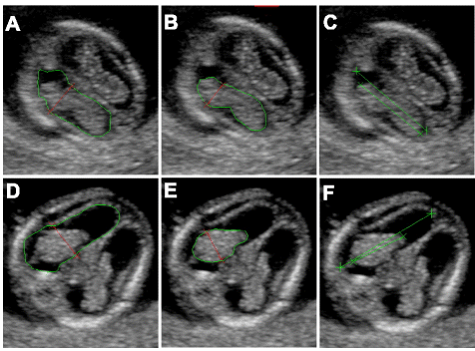
Hinweis auf Ventrikulomegalie
Manegold-Brauer G et al 2016 BMC Pregnancy Childbirth

Slide 37
Butterfly? Ventrikulomegalie!
Notes:
Es fällst auf: Kleinerer Plexus choroideus in Verhältnis zum Seitenventrikel
Flächenverhältnis oder Längenverhältnis scheint sehr aussagekräftig zu sein
links kongenitale CMV Infektion mit beginnender Ventrikulomegalie

Slide 38
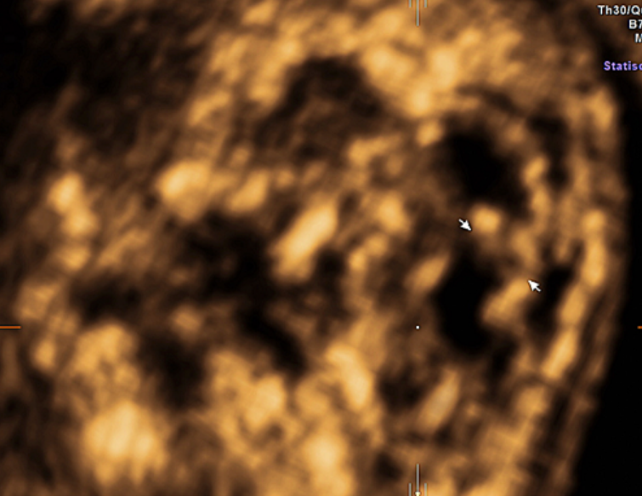
Vermis und Corpus callosum
Altmann R et al Prenat Diagn 2016
Lachmann R 2013 Fetal Diagn Ther
Notes:
CC und Vermis ist frühestens in der 16. SSW darstellbar
Altmann
CRL 60 mm, median–sagittal plane of the fetal brain. Arrows indicate cerebellar vermis.
correlation between CRL and vermis length
Lachmann
Retrospektiv, 15 Feten mit ACC
frühe Manifestation der kranialen Verschiebung des III. Ventrikels
Bislang nicht in weiteren Studien aufgegriffen bzw. bestätigt.
Dilatationen im Bereich der IT und Cisterna magna zwar als suspekt einzustufen, definitive Diagnosestellungen und Prognoseangaben hingegen sollten erst auf Verlaufskontrollen und ggf. genetischen Zusatzuntersuchungen beruhen.

Slide 39
^{More than just NT}
Checkliste dem 2. Screening ähnlich.
Optionale Checkliste wird grösser!
Hinweise auf
→ Spina bifida
→ Dandy-Walker
→ Ventrikulomegalie
→ LKG-Spalte
Nicht chromosomal bedingte Fehlbildungen
Vielen Dank für Ihre Aufmerksamkeit!
Notes:
Spina bifida und Ventrikulomegalie blieben im I. Screening in 85% d.F. bislang unentdeckt
Dilatationen im Bereich der IT und Cisterna magna zwar als suspekt einzustufen, definitive Diagnosestellungen und Prognoseangaben hingegen sollten erst auf Verlaufskontrollen und ggf. genetischen Zusatzuntersuchungen beruhen.

